Slide 1
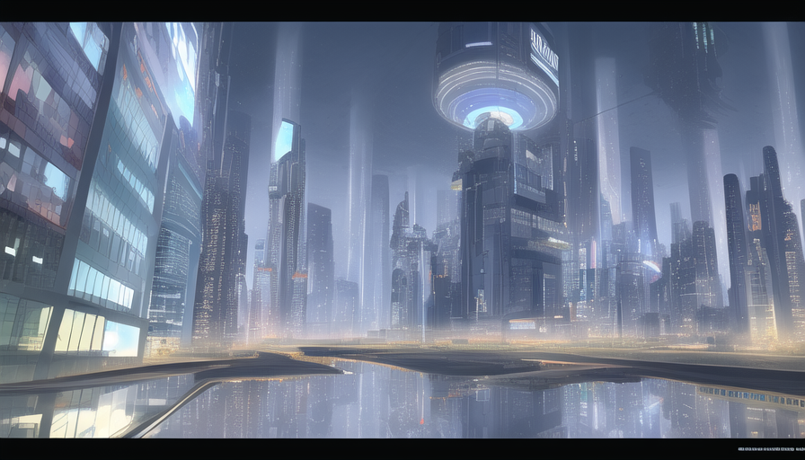
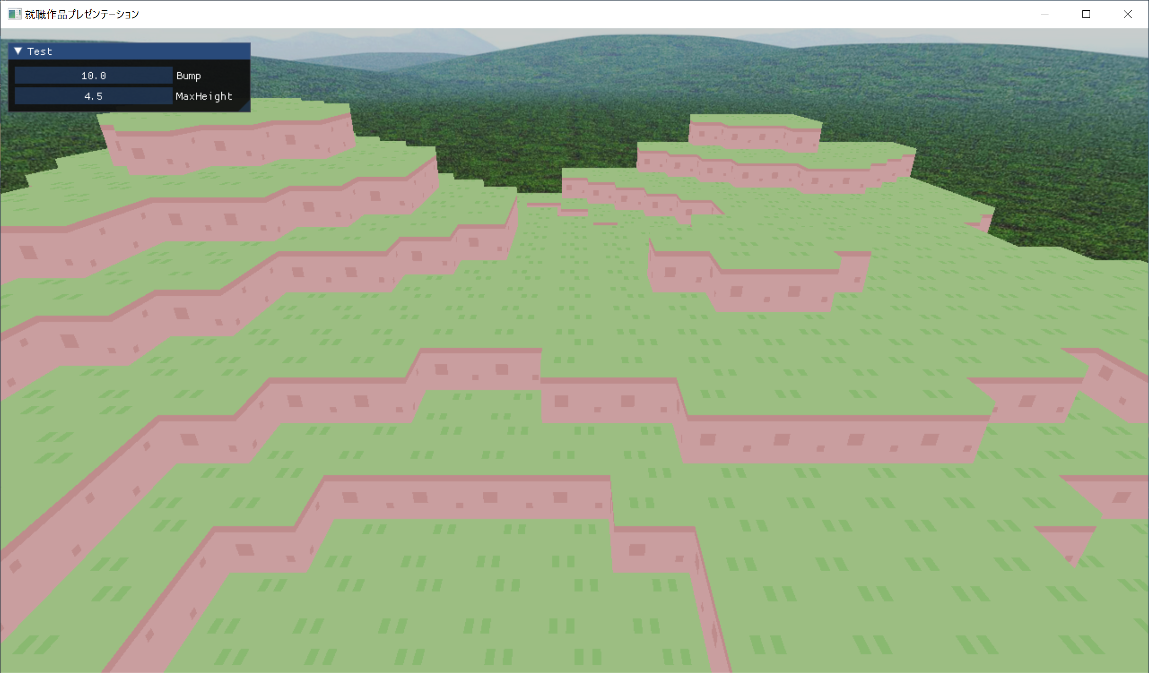
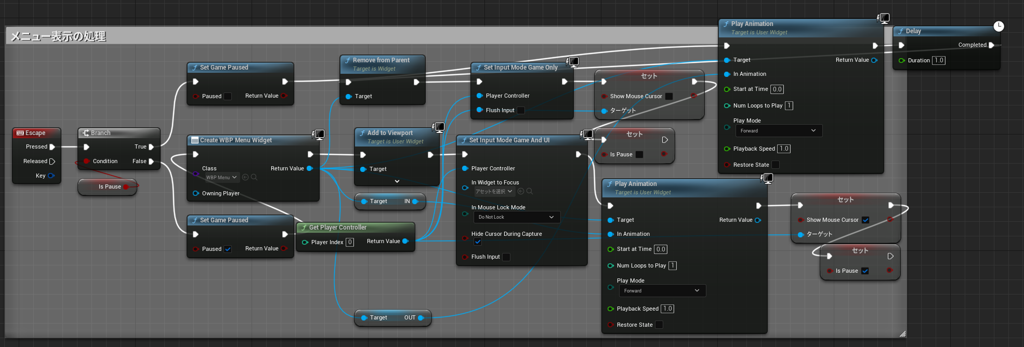
ー
□
X
表紙 .1P
自己紹介 .2P～3P
作品紹介 .4P～8P
あとがき .9P～
PORTFOLIO
PORTFOLIO
PORTFOLIO
1
2
3
4
5
6
7
8
9
10
11
12
13
14
15
16
17
18
19
20
21
22
23
24
25
26
27
28
29
30
31
32
33
34
35
36
37
38
39
using UnityEngine;
/// <summary>
/// ステージがスタートしてからクリアするまでのタイムを計測するクラス
/// </summary>
public class Timer : MonoBehaviour
{
private float counter;
private bool isCounting;
// 初期化処理
public void Start()
{
counter = 0.0f;
isCounting = false;
}
// 更新処理
public void Update()
{
// 計測
if (isCounting == true)
{
counter += Time.deltaTime;
}
}
// カウンターが有効かどうかを設定する関数
public void SetCounterEnable(bool flg)
{
isCounting = flg;
}
// カウンターの値を取得する関数
public float GetCounter()
{
return counter;
}
}
PORTFOLIO
2021 - 2023
HAL東京
昼間部 ゲーム４年制学科
向 山 陸 登

Slide 2
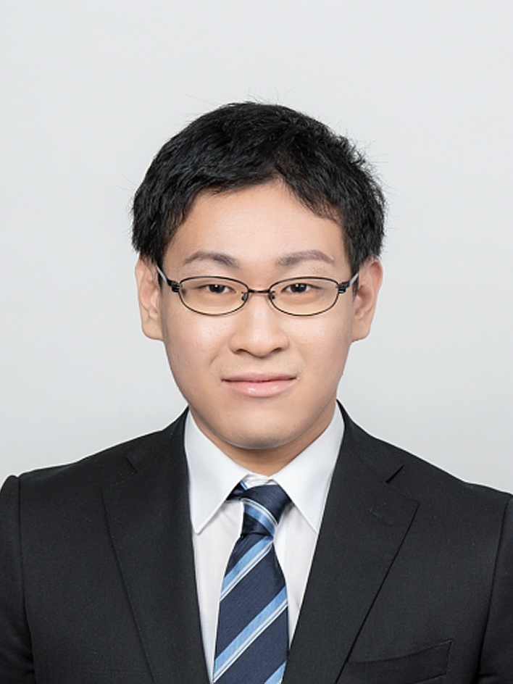

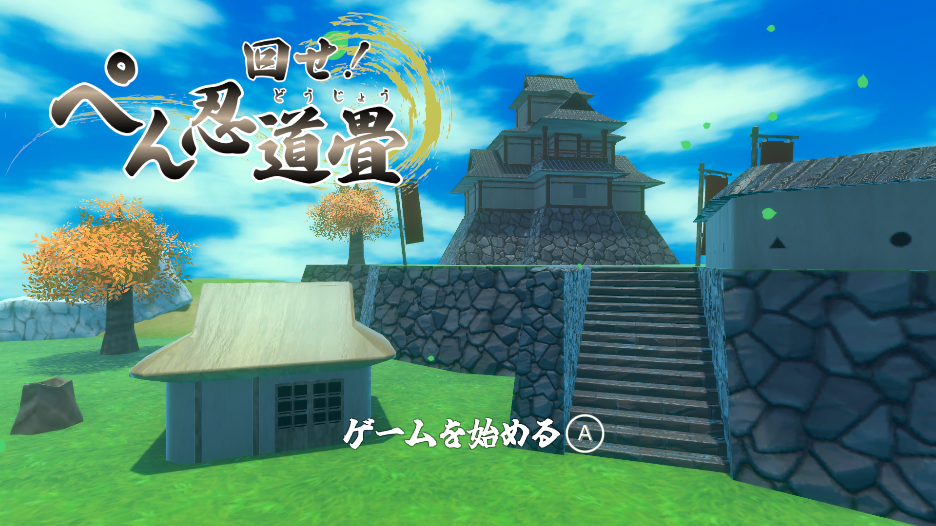
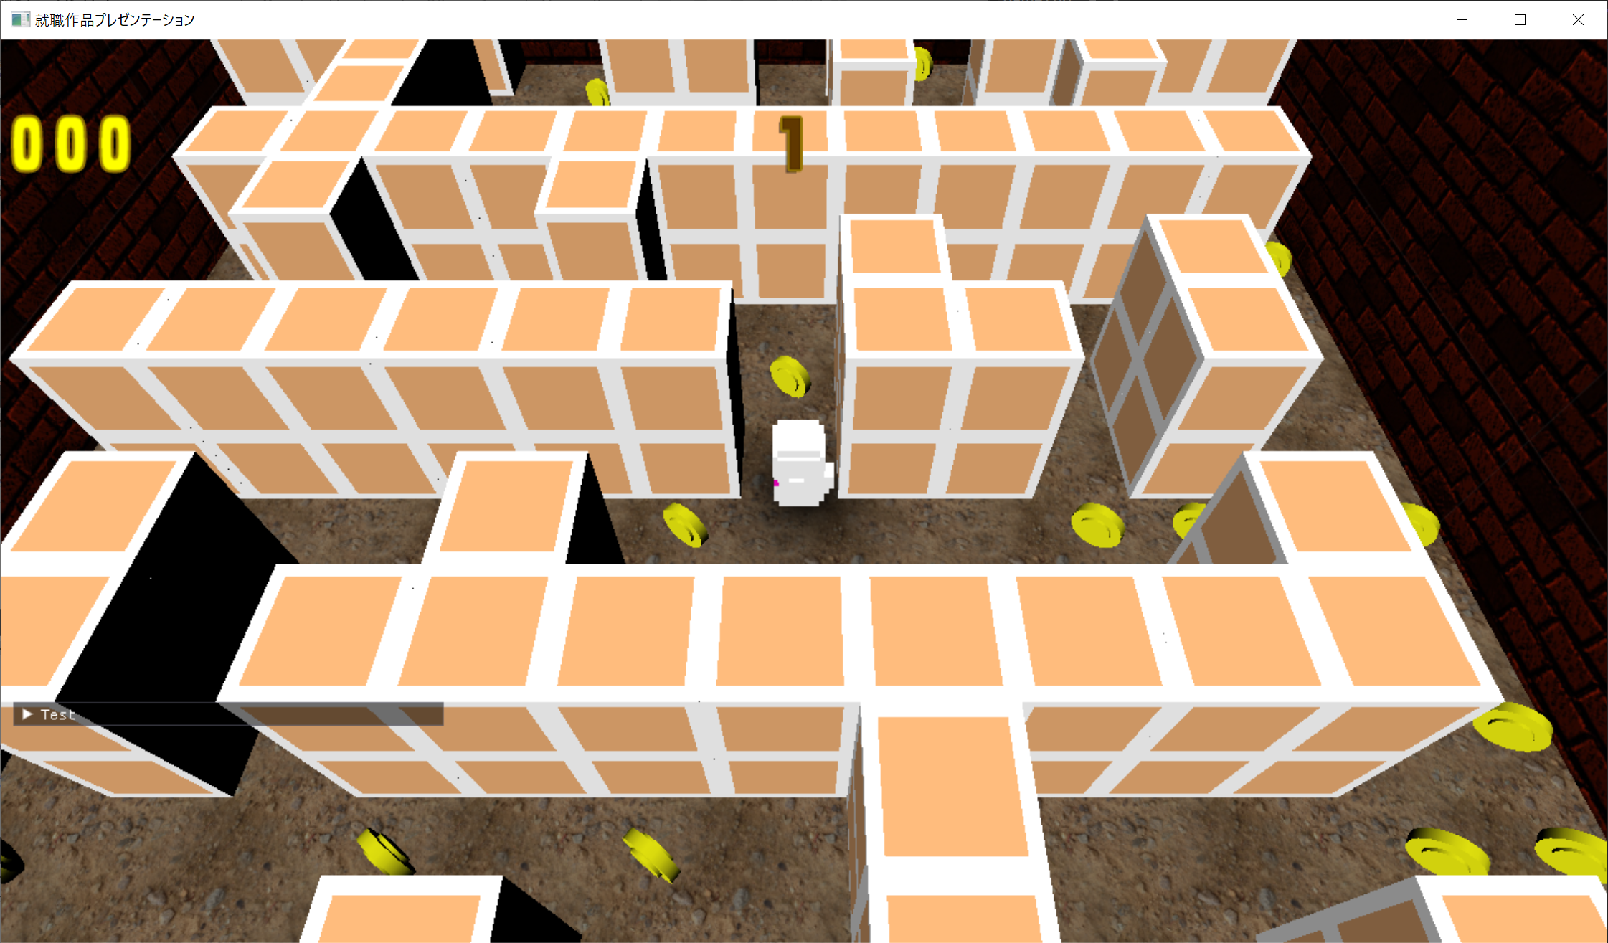
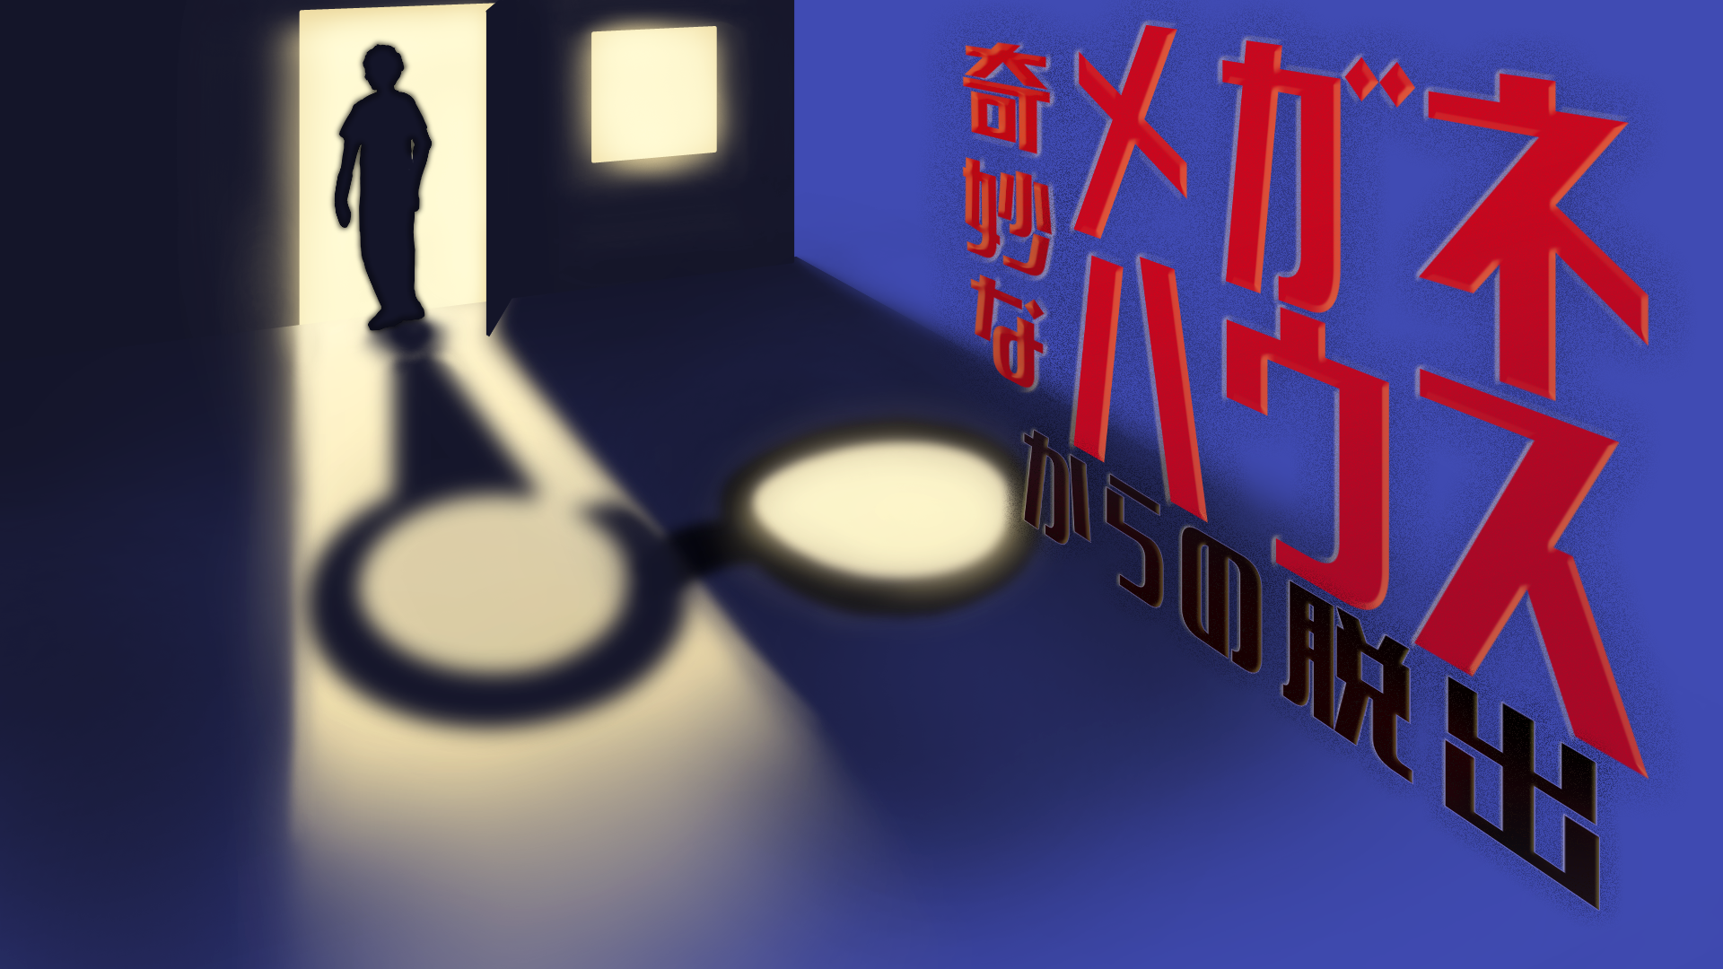

PROFILE
：
：
：
：
：
：
- 資格 -
志望職種
氏名
生年月日
趣味
Gmail
作品データ
クライアントエンジニア
向山 陸登
2002年6月25日
散歩 ・料理・ アニメ鑑賞
mukoyama2002@gmail.com
https://bit.ly/4bG3913
2018/12 – マルチメディア検定 ベーシック 合格
2021/12 – CGエンジニア検定 ベーシック 合格
2022/07 – 情報処理活用能力検定 2級 合格
2023/08 - 基本情報技術者試験 合格
作品データはQRコードからも観覧できます。
- 経歴 -
- 言語・ツール 習熟度 -
2018/04 - N高等学校 入学
2018/04 – バンタンゲームアカデミー 高等部 入学
2021/03 – N高等学校 卒業
2021/03 – バンタンゲームアカデミー 高等部 卒業
2021/04 – HAL東京 昼間部 4年生課程 ゲーム4年制学科 入学
2025/03 – HAL東京 昼間部 4年生課程 ゲーム4年制学科 卒業見込み
触れたことがある
C
C#
C++
HLSL
DirectX
Unity
UnrealEngine
VisualStudio
Blender
Maya
GitHub
PlasticSCM
なんとなく理解している
理解している
ほとんど理解している
完璧に理解している
-2-

Slide 3

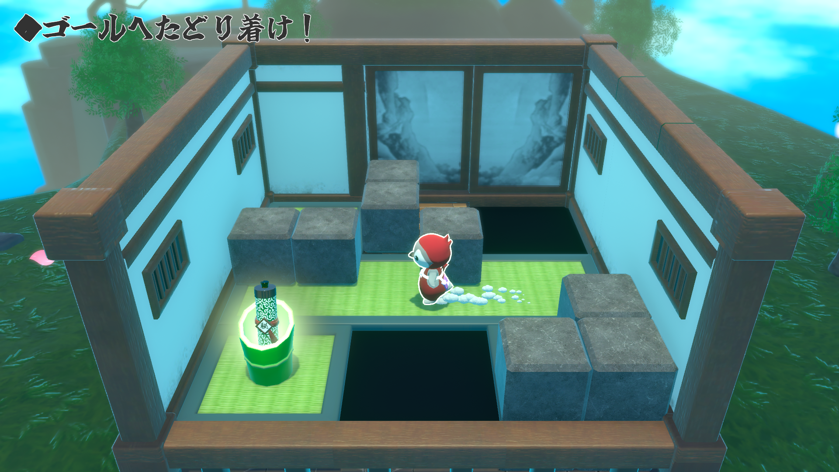

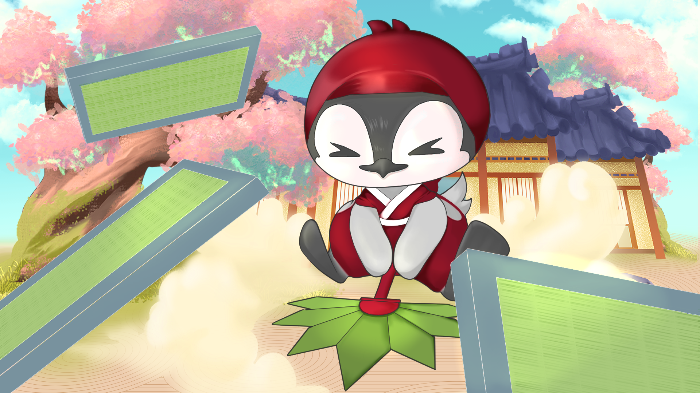
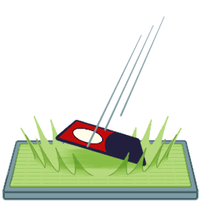
回せ！ぺん忍道畳
チーム制作
制作期間
制作環境
動作環境
制作メンバー
受賞履歴
担当箇所
３ヶ月
Unity 2021.315f1/C# VisualStudio 2017 Plastic SCM
Windows10 Professional 64bit
プログラマー X 2 レベルデザイナー X 2
グラフィッカー X 4 サウンドエフェクト X 2
ゲーム大賞 アマチュア部門 一次審査通過
ゲームクリエイター甲子園 デジタルハーツ賞 受賞
タイトル、チュートリアル、一部ギミック、一部システム
コンセプトアート
- 概要 -
“畳を回転して道を作り、ゴールを目指す”パズルアクション。
パズルが苦手な人も楽しめるよう、丁寧なレベルデザインや
可愛らしいキャラクターにこだわりました。
-3-

Slide 4
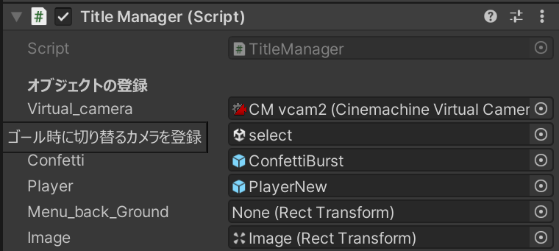
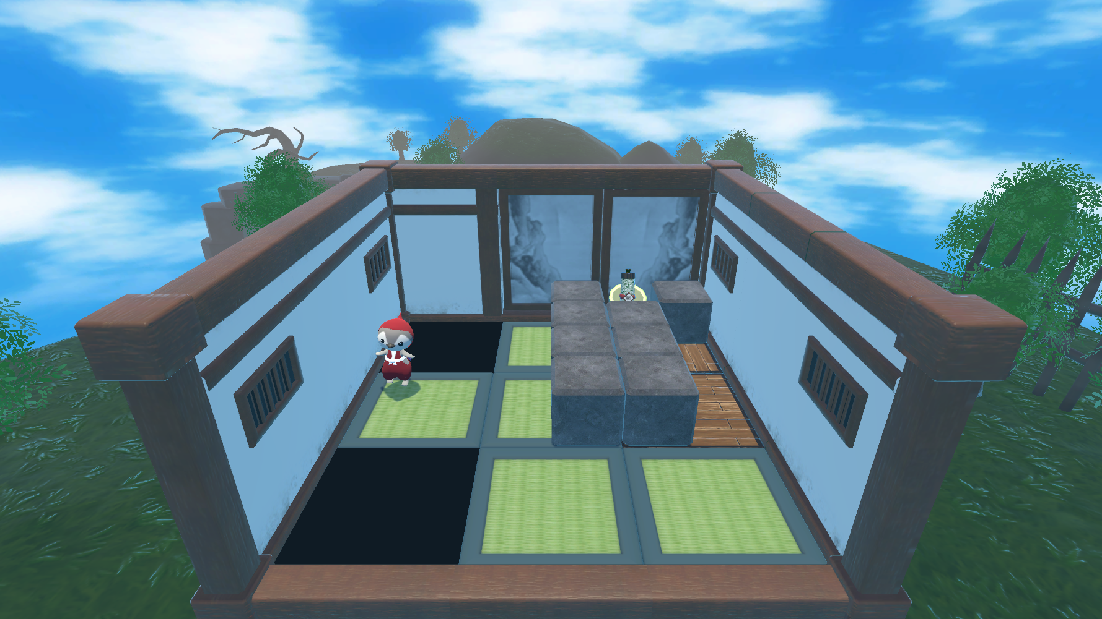
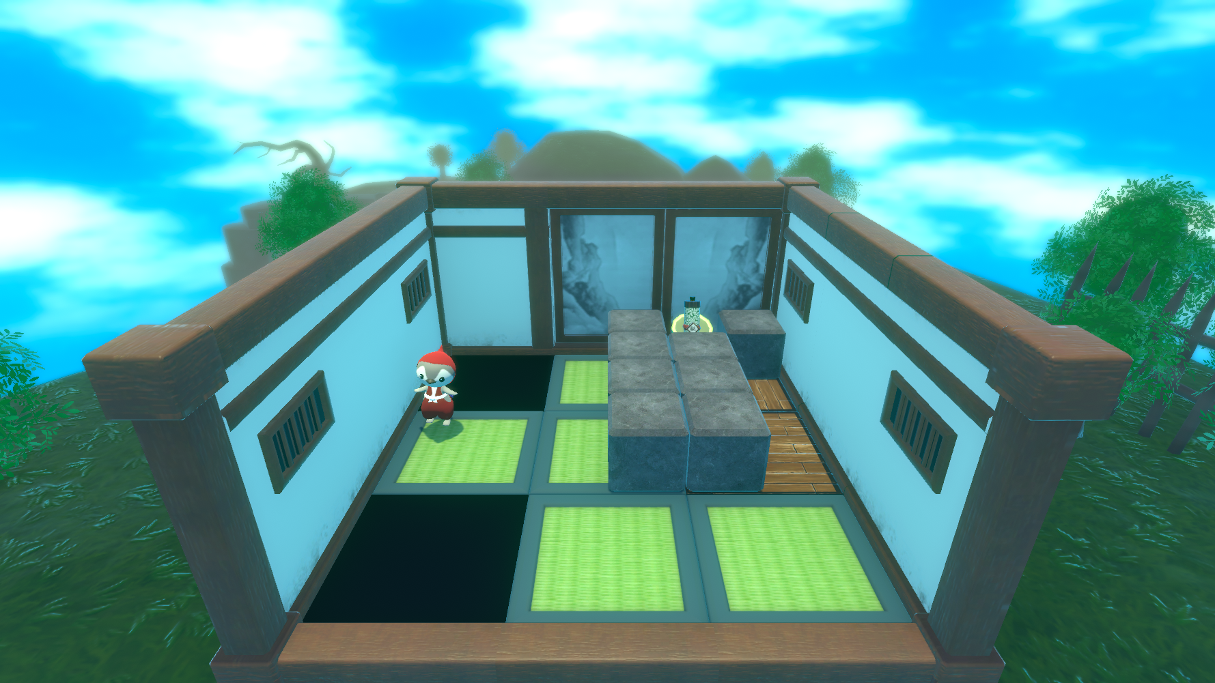
アピールポイント
「インスペクターにもコメントを表示」
ソースコード▼
ScriptにインスペクターでPrefabやSceneなどを登録する際、
何処に何を登録すればいいのか分かりづらく毎回Scriptのコメントを確認してました。
Scriptを確認するの手間を省くため、TooltipとHeaderを利用しました。
Headerは常にテキストが表示されるのに対し、
Tooltipは特定の変数をマウスオーバーした時だけテキストが表示されます。
Tooltip&Headerの存在をチームメンバーに共有した結果…
[Header("オブジェクトの登録")]
[Tooltip("ゴール時に切り替るカメラを登録")]
[SerializeField] private CinemachineVirtualCamera virtual_camera;
インスペクター▼
→チームメンバーに好評、何処に何を登録するか分かりやすい
void Update()
{
switch(state)
{
case FadeState.None:
break;
case FadeState.FadeIn: //徐々にゲーム画面が表示される
fadeColor.a -= Time.deltaTime / fadeSpeed;
if (fadeColor.a <= 0.0f)
{
state = FadeState.None;
fadeColor.a = 0.0f;
}
break;
case FadeState.FadeOut: //徐々にゲーム画面が表示されなくなる
fadeColor.a += Time.deltaTime / fadeSpeed;
if (fadeColor.a >= 1.0f)
{
state = FadeState.None;
fadeColor.a = 1.0f;
}
break;
}
image.color = fadeColor;
}
//もしフェード中でなければステートをフェードアウトに変更
public void FadeOut(Color color,float speed)
{
if(state == FadeState.None)
{
state = FadeState.FadeOut;
fadeColor = color;
fadeSpeed = speed;
}
}
//もしフェード中でなければステートをフェードインに変更
public void FadeIn(Color color, float speed)
{
if (state == FadeState.None)
{
state = FadeState.FadeIn;
fadeColor = color;
fadeSpeed = speed;
}
}
}
アピールポイント
「ポストプロセスでグラフィック強化」
ゲーム内の要素が揃い始め完成に近づき始めたころ、
試遊してもらったプレイヤーから面白いけど物足りない
という意見をもらいました。
チームメンバーと話し合っていくうちに、画面が単調なのが
原因かもしれないという結果に至りました。
グラフィック向上の方法を調べるうちに、ポストプロセスという
処理があるということを知りました。
ポストプロセスなし
ポストプロセスあり
役に立ったポストプロセス2選
Color Grading
Depth Of Field
色味を調整し、畳の色を強調する
背景をぼかし、ステージに注目してもらう
-4-

Slide 5
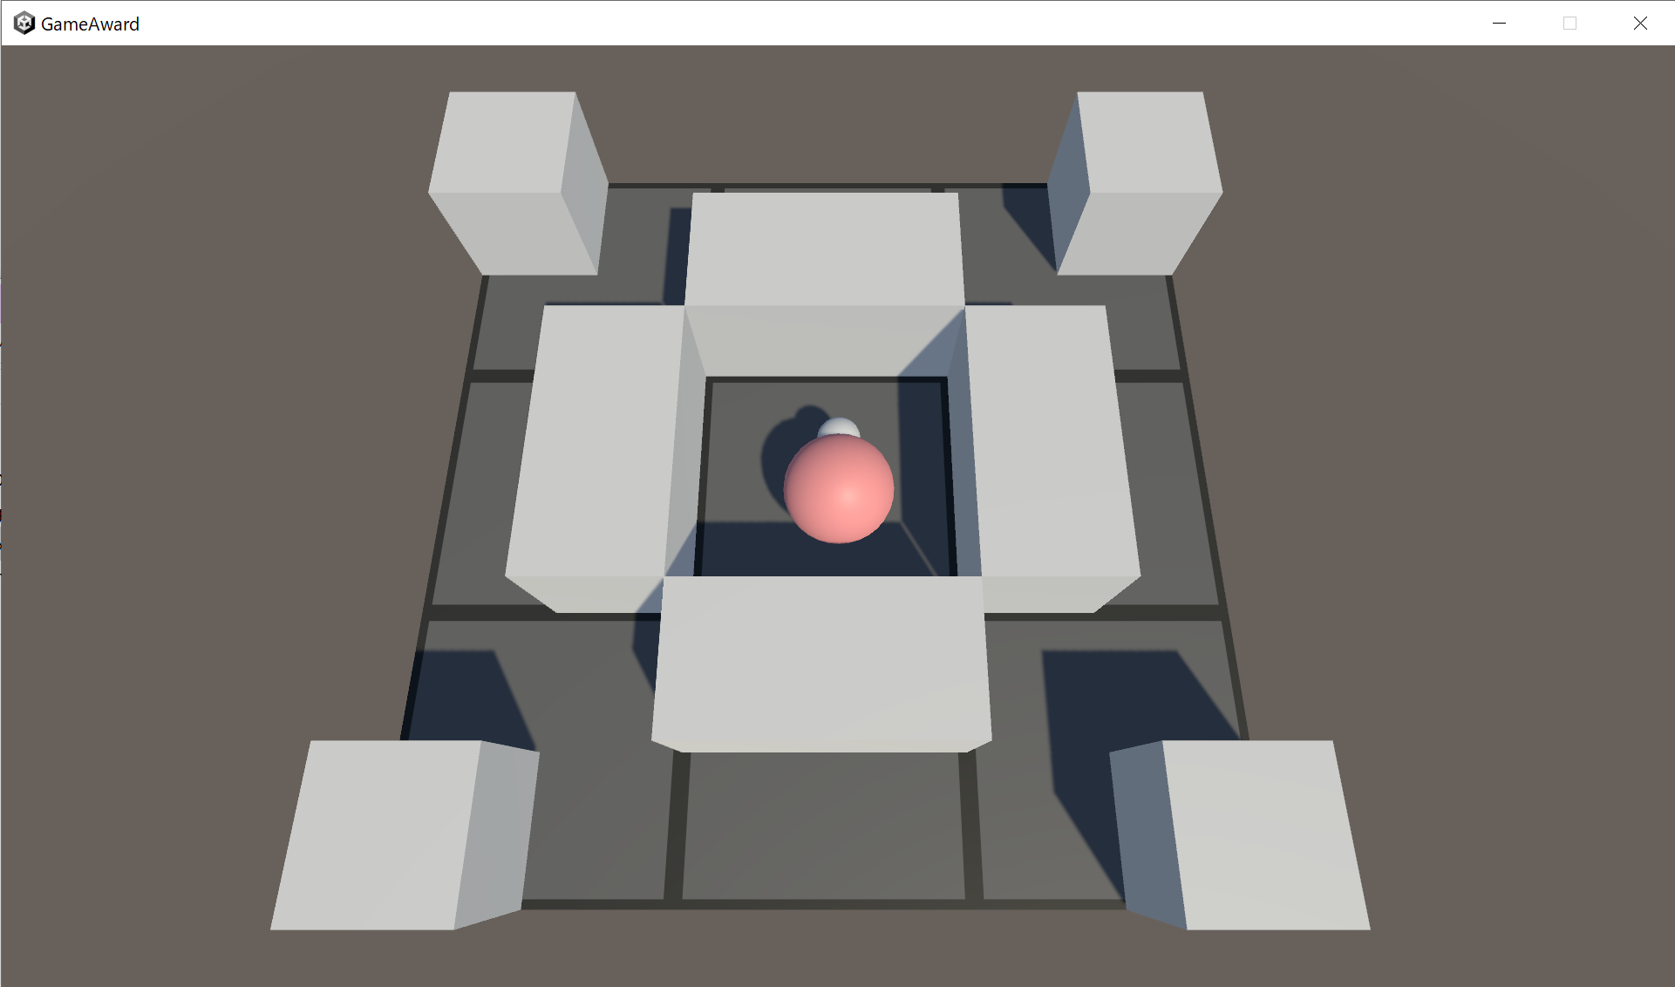
アピールポイント
「細かい変化で触り心地を良くする」
(プロトタイプでの処理)
(マスター版での処理)
Transform.Rotate
Ease.InOutQuart
value
value
最初期のプロトタイプ
time
time
畳の回転をTransform.RotateからDOTweenのEase.InOutQuartに変更、
気持ちよい操作感を実現しています。
-5-

Slide 6

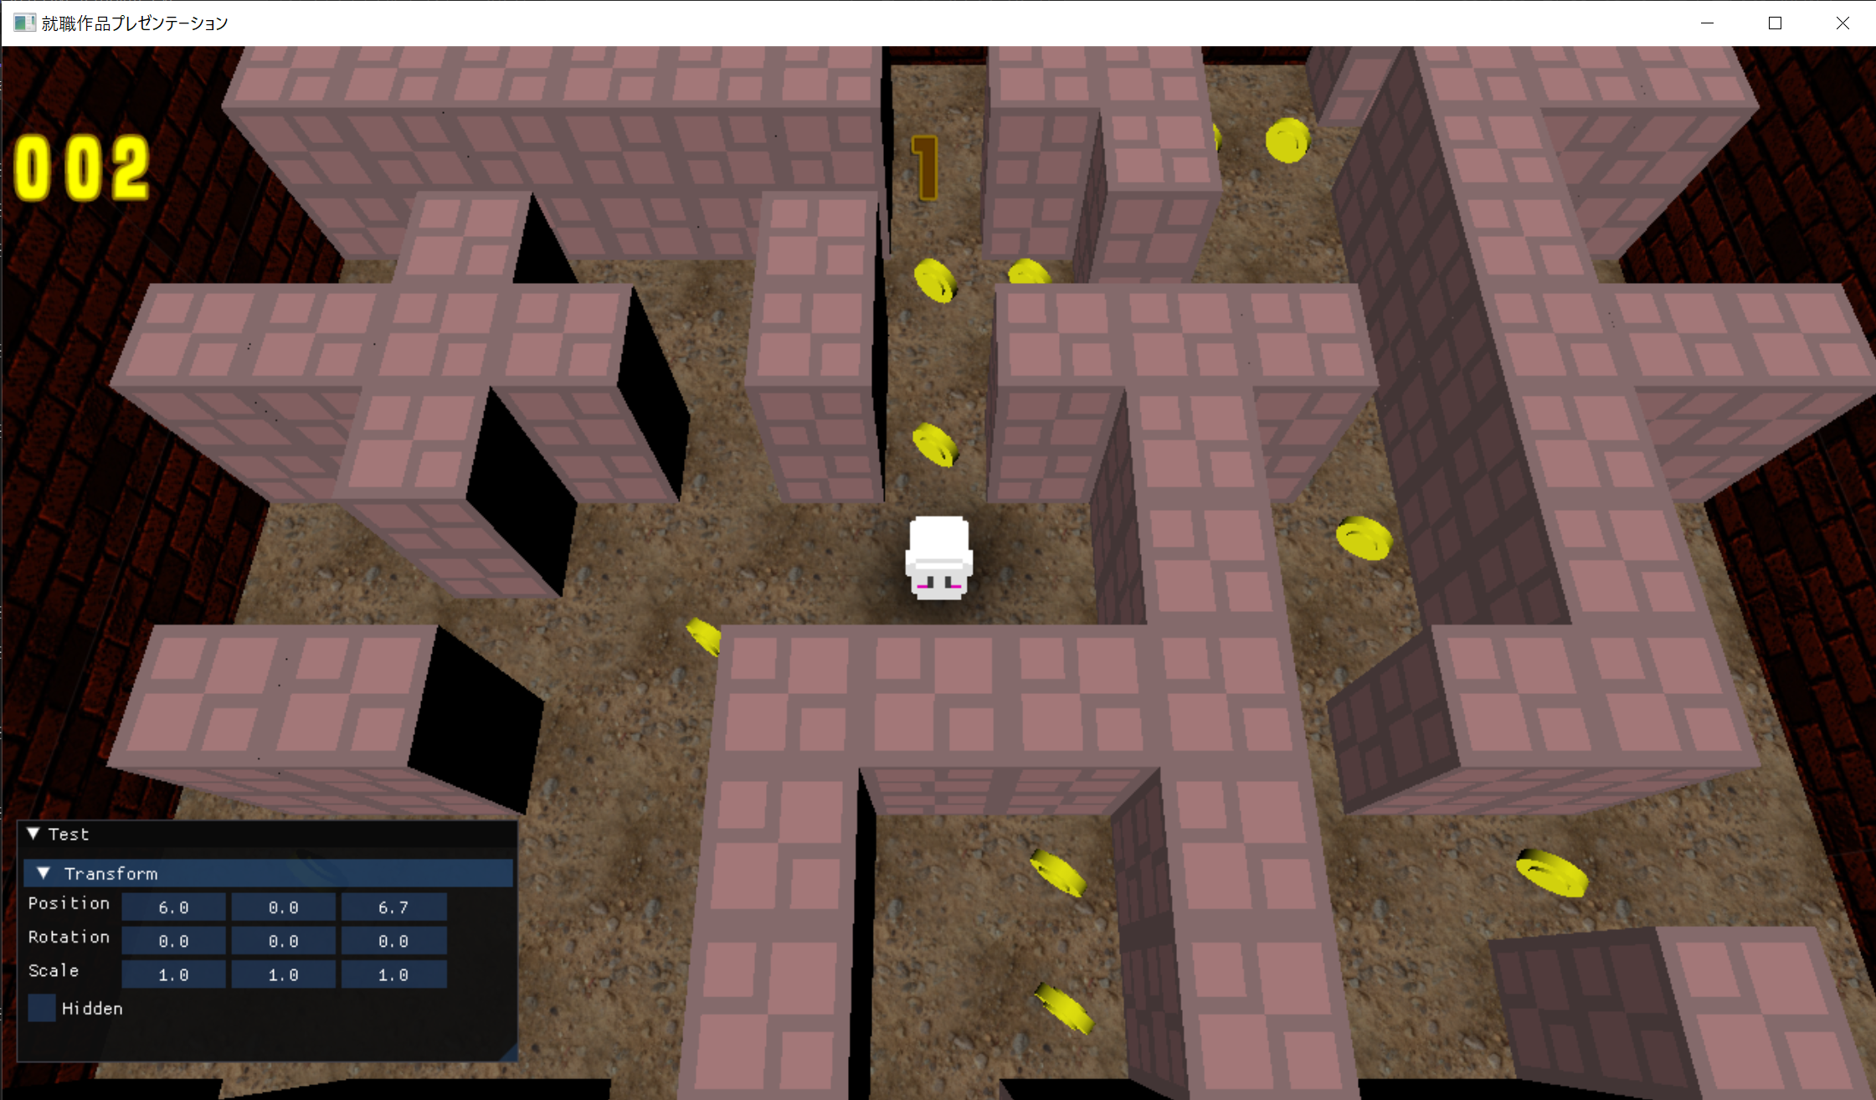
ダンジョン25
個人制作
制作期間
制作環境
動作環境
1ヶ月
C++
DirectX
VisualStudio
Windows10
- 概要 -
市販のゲームを参考に、自動生成される迷路を実装
アピールポイント
「デバッグ機能を実装して気付いた処理順の大切さ」
プレイヤーの座標をリアルタイムで表示する為imguiを導入、
プレイヤーの座標とimguiの値を同期するのに苦労しました。
不具合1.Imguiの座標を変えてもプレイヤーが動かない
不具合2.プレイヤーが動いてもimguiの座標が変更しない
不具合3. Imguiの座標をそもそも変えることが出来ない
不具合4.プレイヤーがそもそも動けない
vec4a[0] = player->GetPosition().x;
vec4a[1] = player->GetPosition().y;
vec4a[2] = player->GetPosition().z;
if (ImGui::CollapsingHeader("Transform", ImGuiTreeNodeFlags_DefaultOpen))
{
ImGui::Text("Position");
ImGui::SameLine();
ImGui::DragFloat3("##Position", vec4a, 1.0, 0.0, 0.0, "%3.1f");
//プレイヤーの値を更新
player->SetPosition(vec4a);
実装手順
float x,y,zからなる構造体vecを用意
Playerクラスのポジションをゲッターで呼び出し、vecに代入
ImGuiの関数DragFloat3の第二引数にvecを指定
プレイヤーのセッターにvecを渡す
-6-

Slide 7
自然な地形生成
個人制作
制作期間
制作環境
動作環境
1週間
C++
DirectX
VisualStudio
Windows10
- 概要 -
自然な地形を生成するツール、凹凸具合の調整可能。
パーリンノイズという技術を使用。
ソースコード▼
double PerlinNoise::noise(double x, double y) const {
int X = static_cast<int>(std::floor(x)) & 255;
int Y = static_cast<int>(std::floor(y)) & 255;
x -= std::floor(x);
y -= std::floor(y);
double u = fade(x);
double v = fade(y);
int a = p[X] + Y;
int b = p[X + 1] + Y;
return lerp(v, lerp(u, grad(p[a], x, y), grad(p[b], x - 1, y)),
lerp(u, grad(p[a + 1], x, y - 1), grad(p[b + 1], x - 1, y - 1)));
}
ゲーム制作の息抜きで挑戦した地形生成。
あらかじめ処理を実装することで今後の制作で必要になった場合、
すぐに使用できるよう心掛けました。
まず初めに通常の乱数を用いて制作したものの、
ブロックの場所はバラバラで、地形とは呼べませんでした。
乱数について調べていく中でパーリンノイズという技術を知りました。
パーリンノイズのイメージ▼
-7-

Slide 8
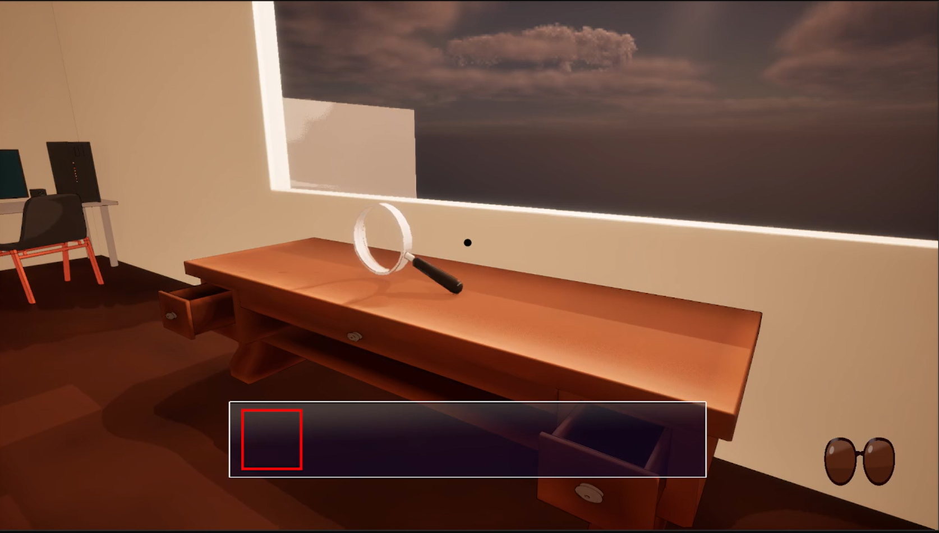
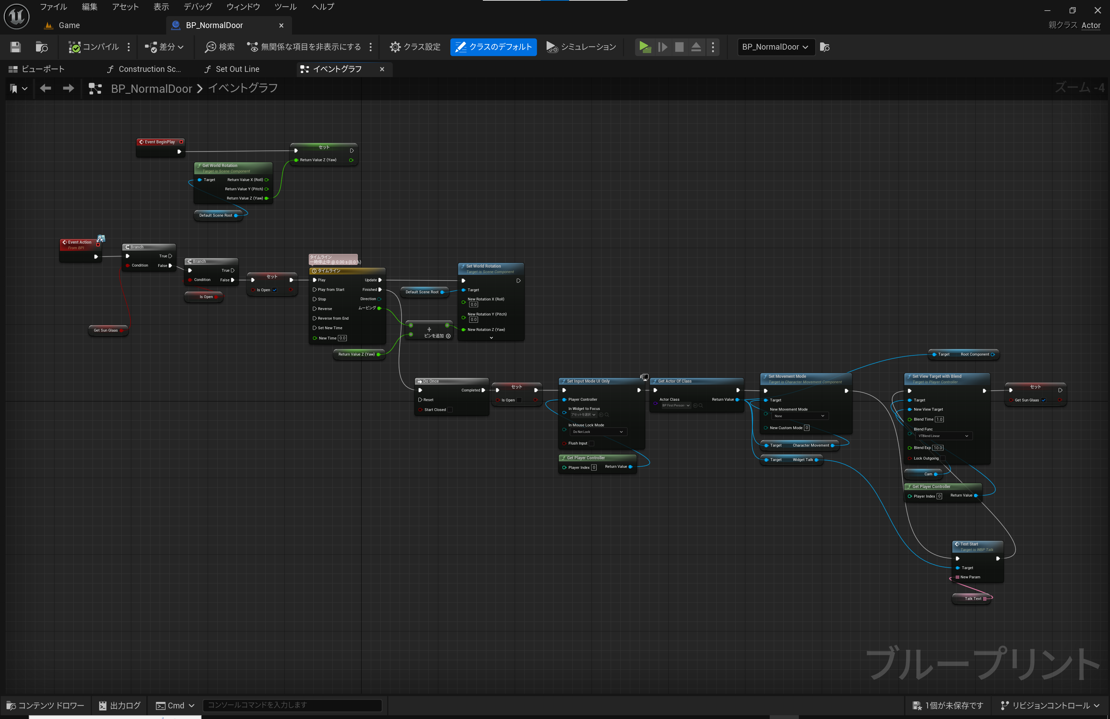
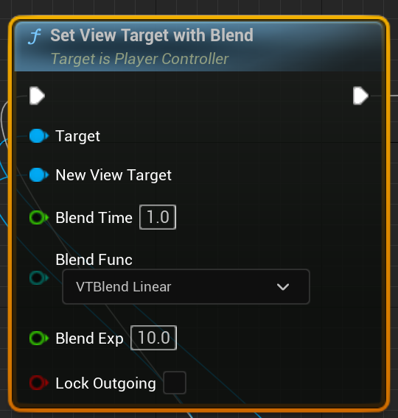

奇妙なメガネハウスからの脱出
チーム制作
制作期間
制作環境
制作メンバー
動作環境
1ヶ月
Unreal Engine 5
プログラマー X 2
プランナー X 1
グラフィッカー X 2
Windows10
- 概要 -
一人称視点
謎解きメガネ
脱出ゲーム
Point1.ブループリントを活用
ギミックやウィジェットを担当
Set View Target with Blend
カメラの切り替えを行う
カメラA
カメラB
滑らかに遷移
-8-

Slide 9
ー
□
X
表紙 .1P
自己紹介 .2P～3P
作品紹介 .4P～8P
あとがき .9P～
PORTFOLIO
PORTFOLIO
2021 - 2023
お忙しいところ最後までご覧いただきありがとうございます。
私の強みは常に向上心を持ち続けていることです。
羽田空港で手荷物を運ぶアルバイトをはじめた当初、お客様の問い合わせが自分の担当範囲外で答えられず、心残りだったことがありました。
お客様の立場になって考えると担当範囲などは関係なく、どんな質問にも回答してもらえることが満足度につながると思った為、 これを機に出来る限り多く質問に対応できるよう、搭乗手続きの方法や搭乗口の場所など空港のあらゆることを時にはスタッフに教わり調べました。
クライアントエンジニアになった際は現状に満足せずどんな時でも向上心を持ち、チームメンバーと円滑にコミュニケーションを取るためプログラム以外の業務も積極的に学び、開発が迅速に進むよう貢献したいと思います。
HAL東京
昼間部 ゲーム４年制学科
向 山 陸 登

